Slide 1
MATHS EN PLEIN AIR
Vendredi 23 juin

Slide 2
Maths en plein AIR : DEFI 1
Sur la photo aérienne, se trouvent les bâtiments IN2P3, VDG(Van De Graff) et Ampère.
Dessiner sur le plan, le plus petit cercle contenant ces 3 bâtiments.
Estimer le diamètre du cercle.
Se rendre au centre du cercle.

Slide 3
Maths en plein AIR : DEFI 2
Sur la photo aérienne, se trouve le bâtiment IN2P3.
Combien faut-il d’élèves de 2nde pour faire le tour de ce bâtiment ?

Slide 4
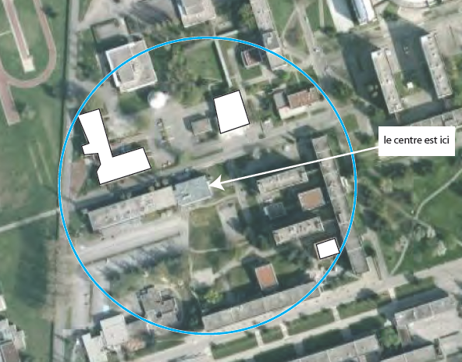
Maths en plein AIR : DEFI 1
Peut se travailler avec Géogébra….

Slide 5
Une sortie « maths en plein AIR »

Slide 6
Une sortie « maths en plein AIR »
Supposons la boule comme étant de même densité que la Terre, soit environ 5,51 Tonnes/m³.
Un homme moyen peut soulever environ 60kg.
En négligeant les forces de frottement, combien d'hommes faudrait-il pour soulever la boule ?

Slide 7
Une sortie « maths en plein AIR »

Slide 8
Une sortie « maths en plein AIR »
Quelle est la surface de ce toit ?
On donnera la réponse en m².

Slide 9
Une sortie « maths en plein AIR »

Slide 10
Une sortie « maths en plein AIR »
Les 2 questions sont indépendantes.
J’ai mis 20 secondes pour monter puis descendre ces escaliers. Je monte deux moins vite une marche que je ne la descends. (je ne ralentis pas aux paliers). En combien de temps (exactement) je monte une marche d’escalier ?
Quelle est la pente globale de cet escalier ?

Slide 11
Une sortie « maths en plein AIR »

Slide 12
Une sortie « maths en plein AIR »
Calculer la fréquence de la lettre E dans le préambule de la déclaration des droits de l’homme écrite sur l’octogone.
Décrypter le message secret suivant codé avec le code César :
S’pnuvyhujl tlul h sh wlby, sh wlby tlul h sh ohpul la sh ohpul jvukbpa h sh cpvslujl. Cvpsh s’lxbhapvu. Hclyyvlz, ovttl kl svp, thaolthapjplu, wopsvzvwol, zjpluapmpxbl, aolvsvnplu.

Slide 13
Une sortie « maths en plein AIR »

Slide 14
Une sortie « maths en plein AIR »
On suppose que l’arc de cette porte est en forme de parabole.
On considère un repère orthonormé où l’axe des abscisses est au sol, l’axe des ordonnées est l’axe de symétrie de la porte. L’unité est le centimètre.
Trouver le polynôme du second degré qui est représenté par cet arc.

Slide 15
Une sortie « maths en plein AIR »

Slide 16
Une sortie « maths en plein AIR »
Vous avez placé les points M,A, T et H sur votre plan et/ou sur la photo aérienne.
Choisir un repère (que vous pouvez tracer sur les plans) et donner les coordonnées des points M,A,T et H dans ce repère.
Calculer la distance MA sur le plan puis donner la distance MA réelle.
Estimer la distance parcourue MA + AT + TH
Déterminer les équations des droites (MA) et (TH).
Les droites (MA) et (TH) sont-elles parallèles ou sécantes ?

Slide 17
UN SITE POUR AVOIR DES IDEES
MATH CITY MAP
Peut se télécharger sur les téléphones.

Slide 18
D’autres idées d’animation mathématiques
Casse-tête et bouchons, puzzles… : doc « 199 défis (mathématiques) à manipuler » : sur le site de l’IREM.
Combien y a-t-il de grains de riz/de bonbons, de perles dans le récipient cylindrique présenté ? Vous pouvez en manipuler quelques uns, vous avez de petits récipients mais ne pouvez pas ouvrir le récipient contenant tous les objets à compter.
Evaluer le volume d’une pomme de terre avec de l’eau.

